Slide 1
Aachen

Slide 2
245.000 Einwohner

Slide 3
160 km² Fläche

Slide 4
125 – 410 m Höhe über NN

Slide 5
Name = "Wasser"

Slide 6
Test

Slide 7

Aachen

Slide 8

245.000

Slide 9

160 km²

Slide 10

125 – 410 m

Slide 11
Test

Slide 12


Wasser

Slide 13
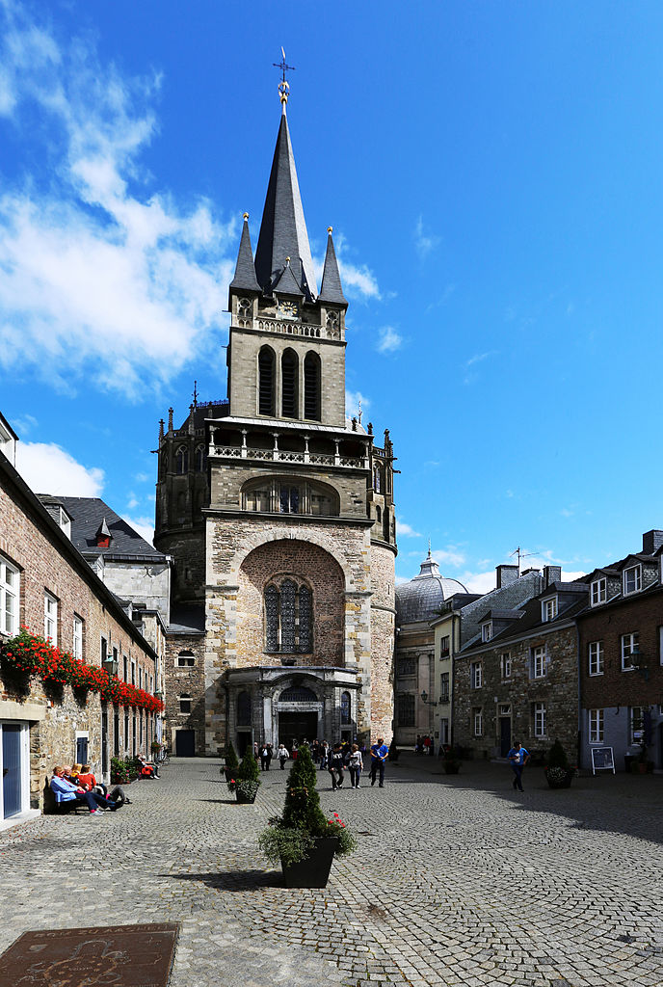
Dom zu Aachen
Foto: Willy Horsch

